Slide 1

Pertemuan 13
RUANG VEKTOR
Ira Diana Sholihati, S. Si, MMSI

Slide 2

Ruang Vektor adalah himpunan yang anggota – anggotanya adalah vektor
Nama lainnya adalah Ruang Euclides orde n

Slide 3
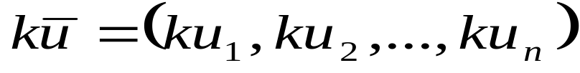
Ruang Euclides orde n
Operasi-Operasi pada ruang vektor Euclides:
Penjumlahan
Perkalian dengan skalar Riil sebarang (k)
Perkalian Titik (Euclidean inner product)

Slide 4
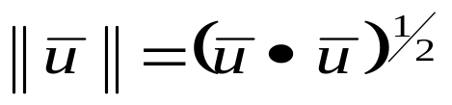
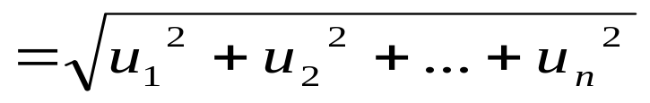
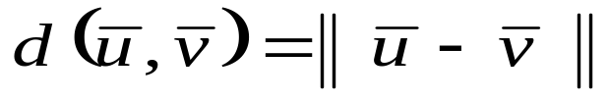
Ruang Euclides orde n
Operasi-Operasi pada ruang vektor Euclides:
Panjang vektor didefinisikan oleh :
Jarak antara dua vektor didefinisikan oleh :

Slide 5


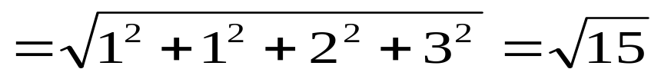
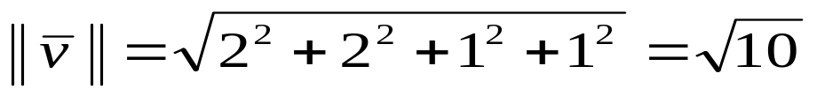
Contoh :
Diketahui dan
Tentukan panjang vektor dan jarak antara kedua vektor tersebut
Jawab:
Panjang vektor :

Slide 6
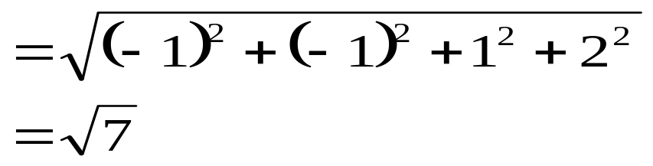

Slide 7
Misalkan W merupakan subhimpunan dari sebuah ruang vektor V
W dinamakan subruang (subspace) V
jika W juga merupakan ruang vektor
yang tertutup terhadap operasi penjumlahan dan perkalian dengan skalar.

Slide 8
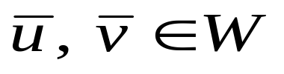
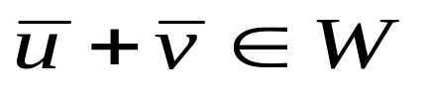
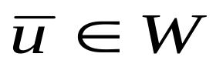
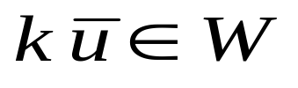
Syarat W disebut subruang dari V adalah :
1. W ≠ { }
2. W ⊆ V
3. Jika maka
4. Jika dan k ∈ Riil maka

Slide 9
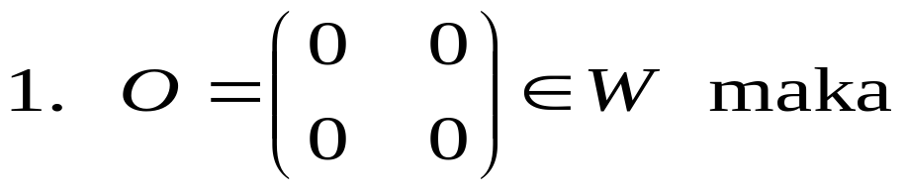
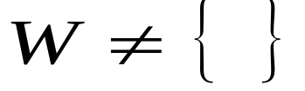
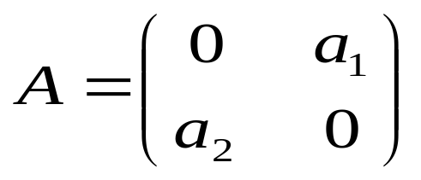
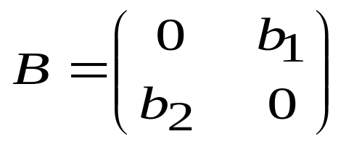
Contoh :
Tunjukan bahwa himpunan W yang berisi semua matriks orde 2x2 dimana setiap unsur diagonalnya adalah nol merupakan subruang dari ruang vektor matriks 2x2
Jawab :
2. Jelas bahwa W ⊂ M2x2
3. Ambil sembarang matriks A, B ∈ W
Tulis

Slide 10
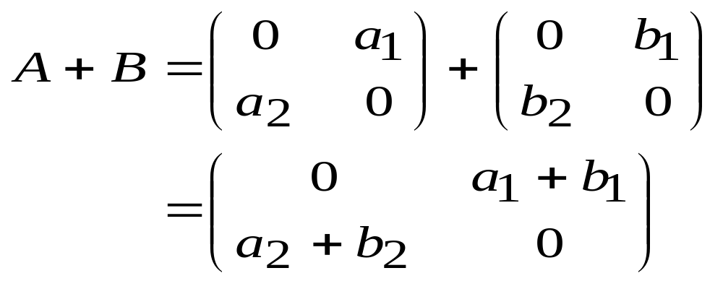

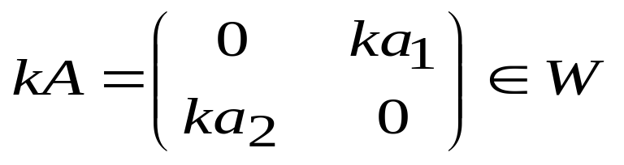
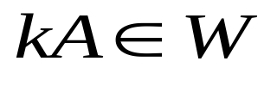
Perhatikan bahwa :
Ini menunjukan bahwa
4. Ambil sembarang matriks A ∈ W dan k ∈ Riil
maka
Jadi, W merupakan Subruang dari M2x2.

Slide 11
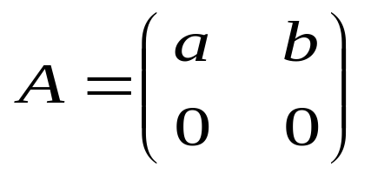
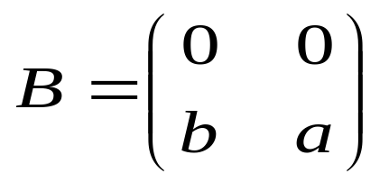
Ambil sembarang matriks A, B ∈ W
Pilih a ≠ b :
Contoh :
Periksa apakah himpunan D yang berisi semua matriks orde 2x2 yang determinannya nol
merupakan subruang dari ruang vektor M2x2
Jawab :
, jelas bahwa det (A) = 0
, jelas bahwa det (A) = 0

Slide 12
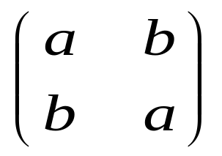

Perhatikan bahwa :
=
Karena a ≠ b
Maka det (A + B ) = a² – b² ≠ 0
Jadi D bukan merupakan subruang
karena tidak tertutup terhadap operasi penjumlahan

Slide 13
Terimakasih

